Slide 1
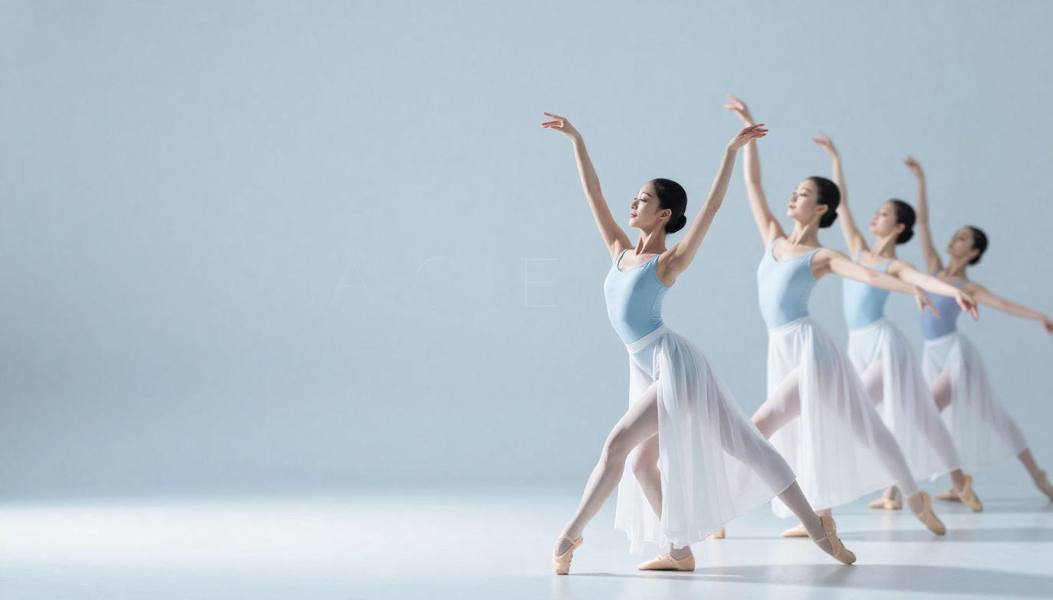





THYNK UNLIMITED
Seni Budaya - SMAN 1 Peusangan
LATIHAN KELUWESAN, KELENTURAN, DAN EKSPRESI

Slide 2
SMAN 1 PEUSANGAN
Tujuan Pembelajaran & Manfaat
Manfaat Mempelajari Materi:
• Meningkatkan koordinasi tubuh dan fleksibilitas gerak.
• Melatih kepekaan estetika dan rasa seni.
• Membangun kepercayaan diri dalam berekspresi.
• Mengembangkan kreativitas dan imajinasi peserta didik.
Tujuan Pembelajaran:
• Peserta didik mampu memahami konsep keluwesan, kelenturan, dan ekspresi dalam seni budaya.
• Peserta didik dapat mempraktikkan gerak luwes dan lentur sesuai irama.
• Peserta didik mampu mengekspresikan diri melalui gerak seni secara kreatif dan percaya diri.
1
2

Slide 3
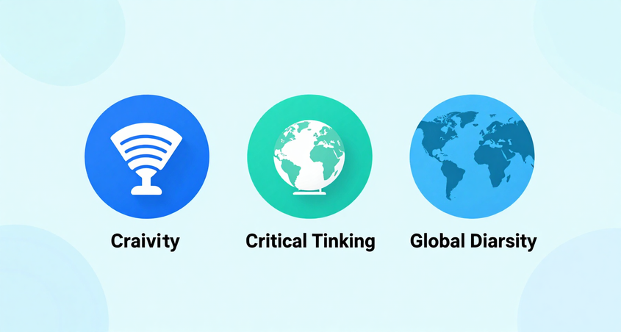
THYNK UNLIMITED
Dimensi Profil Pelajar Pancasila
Kreatif
1
Peserta didik menghasilkan karya gerak yang orisinal dan imajinatif. Melalui latihan keluwesan dan ekspresi, siswa mampu menuangkan ide kreatif dalam bentuk gerakan seni yang bermakna dan estetis.
2
Bernalar Kritis
Peserta didik mampu menganalisis kualitas gerak tubuh secara reflektif. Melalui latihan kelenturan, siswa mengevaluasi kemampuan diri dan mencari solusi untuk meningkatkan teknik gerak secara sistematis.
3
Berkebinekaan Global
Peserta didik menghargai keberagaman gerak dan ekspresi seni dari berbagai budaya. Latihan ekspresi membuka wawasan terhadap kekayaan seni gerak Nusantara dan dunia.

Slide 4
THYNK UNLIMITED
Ice Breaking 🎉
Yuk, Pemanasan Dulu!
🎭 Cermin Ajaib
🕺 Gerak & Ekspresi
😂 Tebak Gaya
Berpasangan! Satu orang bergerak bebas, pasangannya meniru seperti cermin. Siapa yang paling kompak dan ekspresif? Ayo coba! 🪞
Semua berdiri! Ikuti musik, saat musik berhenti — bekukan pose paling keren dan ekspresif! Guru pilih pose terlucunya. 🎵
Satu siswa maju ke depan, peragakan gaya/ekspresi tanpa suara. Teman-teman menebak ekspresi apa yang diperagakan. Siapa tercepat? 🏆

Slide 5
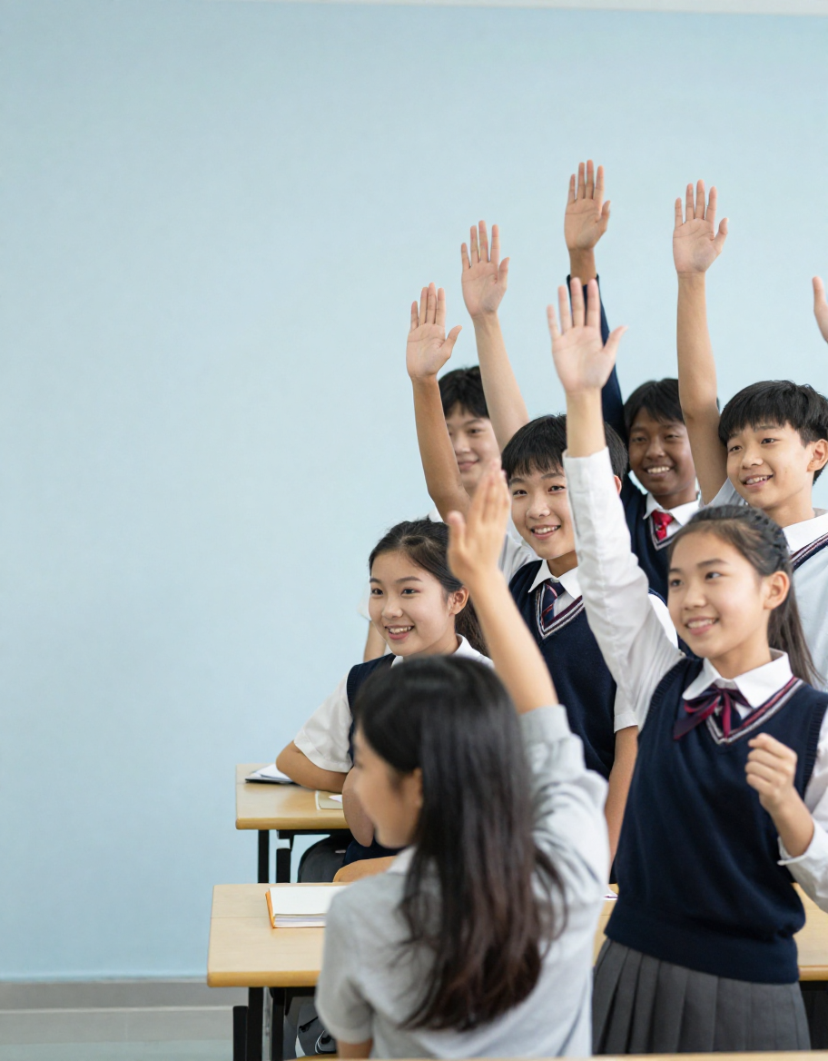
SMAN 1 PEUSANGAN
Kesepakatan Kelas
Aturan Bersama
Komitmen Kita
  Hadir tepat waktu
  Aktif & antusias berpartisipasi
  Saling menghargai pendapat
  Tidak menggunakan HP saat belajar
  Jaga semangat & kekompakan
  Berani mencoba & bereksperesi
  Menjaga ketertiban kelas
  Bertanya jika belum paham
  Menyelesaikan tugas tepat waktu
  Beri applause untuk teman yang tampil

Slide 6
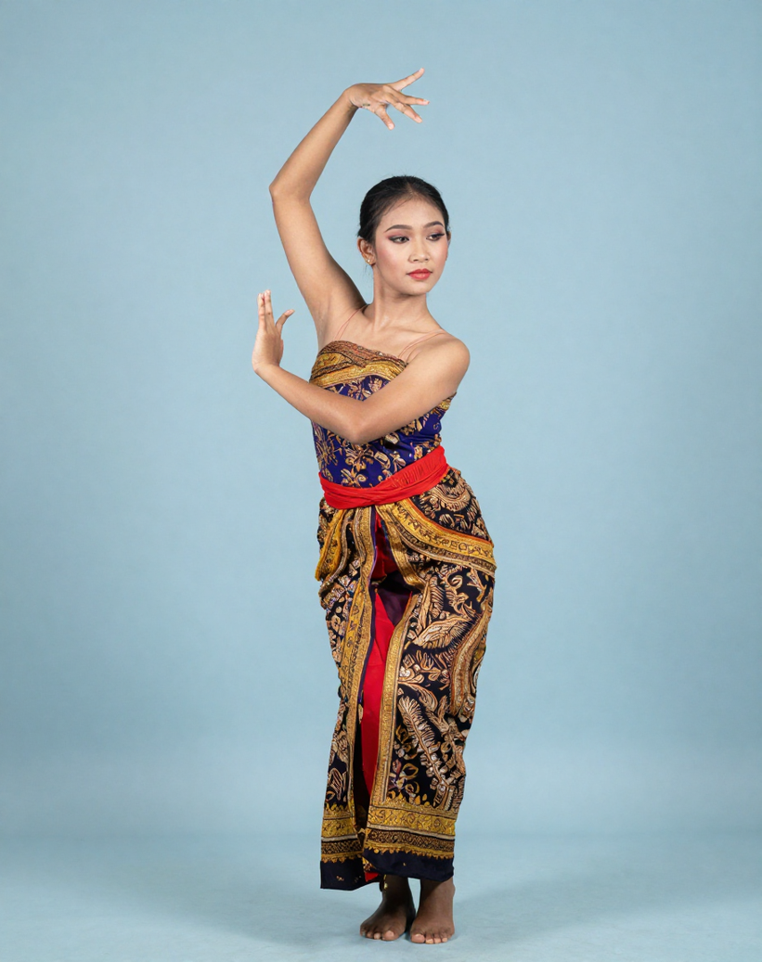
THYNK UNLIMITED
Keterkaitan dengan
Dunia Nyata
Dalam Seni & Budaya:
Dalam Kehidupan:
• Penari menggunakan keluwesan tubuh untuk menciptakan gerakan indah dan harmonis.
• Aktor mengekspresikan emosi melalui gerak tubuh dan mimik wajah.
• Atlet senam membutuhkan kelenturan tinggi untuk meraih prestasi.
• Musisi mengekspresikan perasaan melalui penampilan panggung.
• Komunikasi nonverbal sehari-hari menggunakan ekspresi wajah dan gestur tubuh.
• Yoga dan senam pagi melatih kelenturan untuk kesehatan tubuh.
• Wawancara kerja membutuhkan ekspresi diri yang percaya diri.
• Interaksi sosial yang baik didukung oleh bahasa tubuh yang luwes.

Slide 7
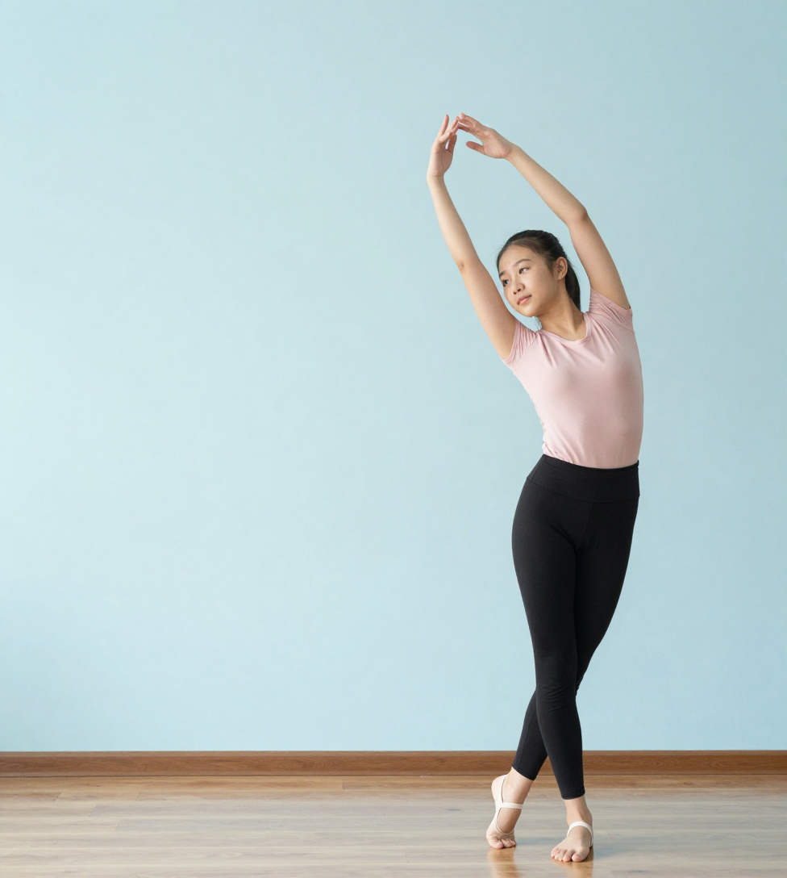




SENI BUDAYA - SMAN 1 PEUSANGAN
Pertanyaan
Pemantik
Pernahkah kamu meniru gerakan hewan atau benda di sekitarmu? Apa yang kamu rasakan?
Apakah ekspresi wajah dan gerak tubuh bisa menceritakan sebuah kisah? Mengapa?
Menurutmu, apa bedanya tubuh yang lentur dengan tubuh yang kaku saat menari?
Bagaimana caramu mengungkapkan perasaan senang, sedih, atau marah tanpa kata-kata?

Slide 8

THYNK UNLIMITED
Materi Lengkap: Latihan Keluwesan, Kelenturan & Ekspresi
Pemanasan
Keluwesan
Kelenturan
Ekspresi
Pendinginan
Lakukan peregangan ringan seluruh tubuh selama 5-10 menit sebelum memulai latihan utama untuk mencegah cedera.
Latih gerakan tubuh yang luwes: ayunan tangan, putaran pinggang, dan langkah kaki dengan ritme musik yang sesuai.
Lakukan peregangan otot secara bertahap: split, back-bend, dan side stretch untuk meningkatkan fleksibilitas tubuh.
Ekspresikan perasaan melalui gerak wajah dan tubuh: mimik, gestur, dan dinamika gerak sesuai tema tarian.
Akhiri latihan dengan gerakan lambat dan pernapasan dalam selama 5 menit untuk memulihkan kondisi tubuh.

Slide 9
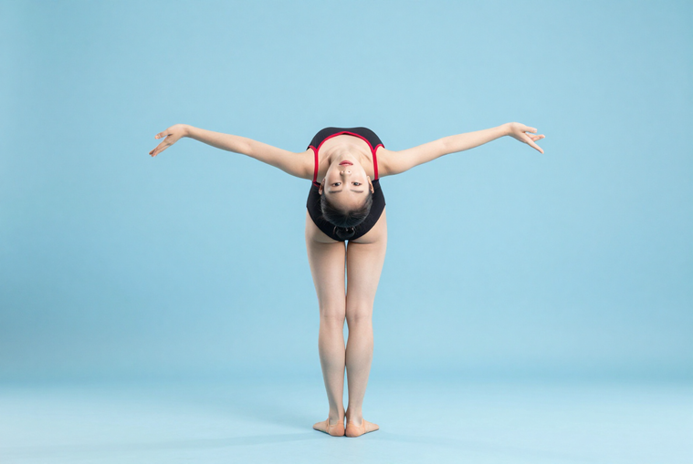
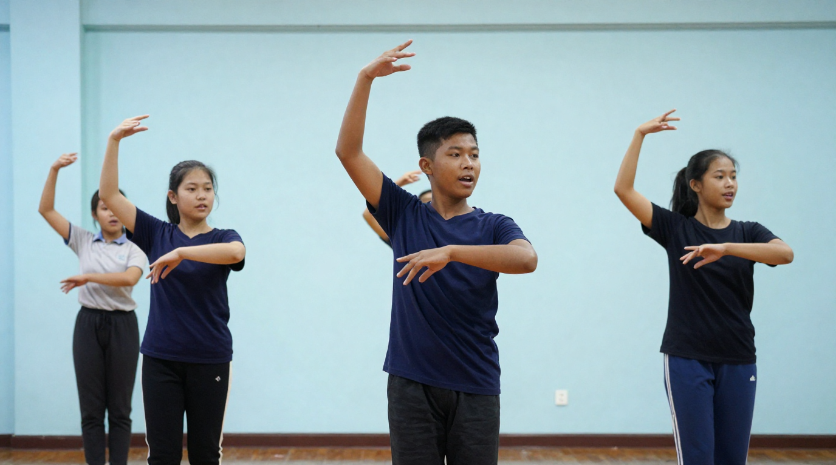
SENI BUDAYA - SMAN 1 PEUSANGAN
Perhatikan demonstrasi berikut: (1) Keluwesan – gerakan mengalir dan harmonis pada lengan, tubuh, dan kaki. (2) Kelenturan – peregangan otot punggung, pinggang, dan sendi secara bertahap. (3) Ekspresi – penjiwaan emosi melalui mimik wajah dan gerak tubuh yang menyatu dengan irama.
Contoh
Gerakan

Slide 10
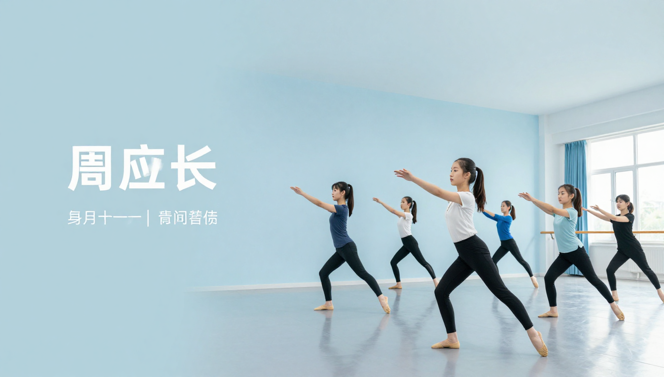

THYNK UNLIMITED
LKPD
Lembar Kerja Peserta Didik
Latihan Keluwesan, Kelenturan & Ekspresi
  Lakukan gerakan pemanasan selama 5 menit sebelum memulai latihan.
  Praktikkan 3 gerakan keluwesan (fleksibilitas) dan catat hasilnya.
  Ekspresikan perasaan melalui gerak tubuh sesuai musik yang diputar.
  Bersama kelompok, ciptakan 1 rangkaian gerak ekspresif (2x8 hitungan).
  Presentasikan hasil karya gerak kelompokmu di depan kelas.
  Refleksi: Tuliskan pengalaman dan perasaanmu setelah melakukan latihan ini!

Slide 11
THYNK UNLIMITED
TERIMA KASIH

